Slide 1
Bearer Token: del riesgo al sender-constrained
25 minutos, tres actos · v4 completa
Notes:
Buenas tardes. 25 minutos, tres actos. El título juega con «al infinito y más allá»: el token bearer es el billete que nunca muere y el «más allá» es lo que viene después. Sin rodeos: por qué un Authorization: Bearer en el header ya no alcanza y qué hacemos al respecto.

Slide 2
ACTO I
El billete al portador
Posesión = autorización: el token se presenta y se acepta.
No se verifica el dispositivo ni el cliente que lo usa.
Si se filtra: quien lo tiene, lo usa.
Fuente: RFC 6749, Bearer Token Usage (octubre 2012).
2 / 32
Notes:
Planteo del conflicto. El token bearer es un billete al portador: quien lo tiene, lo usa. Si se filtra por XSS, logs o almacenamiento inseguro, el atacante entra sin importar desde dónde llame. El RFC 6749 sección 10.3 lo admite: el servidor de recursos no puede confirmar que el token se emitió a quien lo presenta.

Slide 3
ACTO I
El robo del token
Facebook (2018): 50 millones de tokens robados vía «Ver como».
Starbucks (2019): claves API expuestas en GitHub.
En ambos: el token se usó sin restricciones.
Fuente: Meta Security Report (2018); HackerOne (2019).
3 / 32
Notes:
El robo del token no es teórico. Facebook 2018: la función «Ver como» generó 50 millones de access tokens robables. Starbucks 2019: claves API expuestas en GitHub. En ambos casos el token se usó sin restricciones porque no estaba atado a nada.

Slide 4
ACTO I
Qué no cubre el bearer
No cifra: JWT es base64, no cifrado.
No autoriza: es otro capítulo.
No previene replay: interceptado = reutilizado.
No verifica dispositivo ni cliente.
No es MFA: la autenticación ya pasó.
Fuente: RFC 6749 §10.3 (2012).
4 / 32
Notes:
Qué no cubre el bearer. No cifra el payload (JWT es base64). No autoriza por sí solo: la autorización es otro capítulo. No previene replay. No protege contra XSS. No verifica el dispositivo. No es MFA. El token solo responde una pregunta: ¿es válido? Nada más.

Slide 5
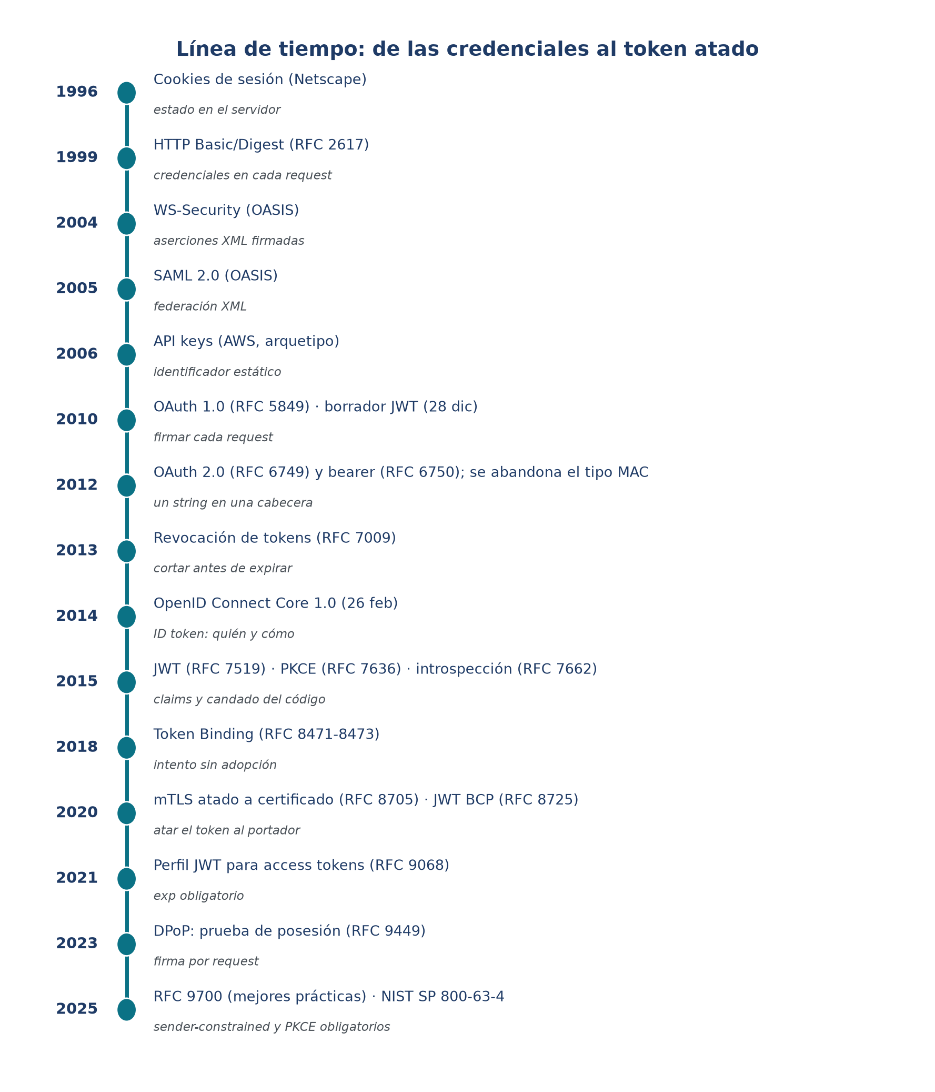
LÍNEA DE TIEMPO
De Basic al sender-constrained
Fuente: RFC 2617 (1999); RFC 6749 (2012); RFC 8705 (2020); RFC 9449 (2023).
5 / 32
Notes:
La línea de tiempo. Pasado: Basic Auth y cookies con estado en el servidor. Presente: OAuth 2.0, JWT sin estado, bearer como estándar. Más allá: mTLS y DPoP, donde el token queda atado al cliente que lo solicitó.

Slide 6
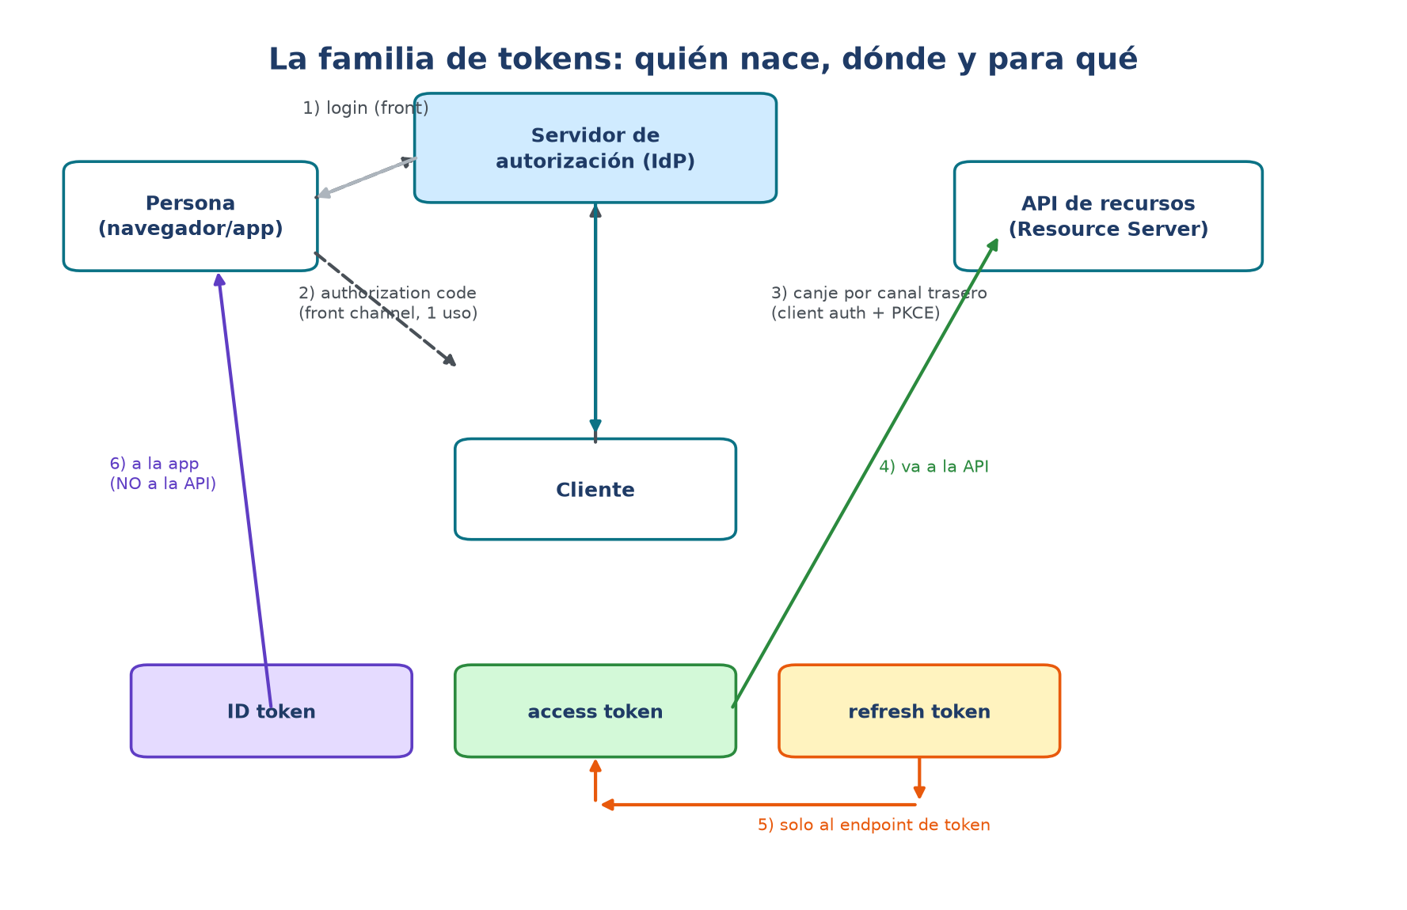
LÍNEA DE TIEMPO
La familia de tokens
Fuente: RFC 6749 §4.1 y §5 (2012); OIDC Core (2014).
6 / 32
Notes:
La familia de tokens. Authorization code, access token, refresh token e ID token. Cada uno tiene su destinatario y su vida. El código es de un solo uso. El access token vive minutos. El refresh token vive semanas pero solo contra el endpoint de token. El ID token identifica, no autoriza.

Slide 7
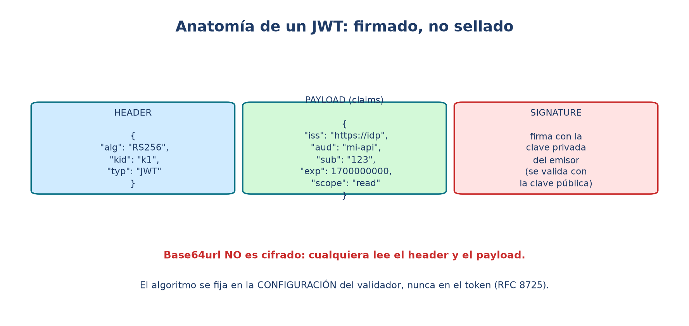
LÍNEA DE TIEMPO
Anatomía de un JWT
Fuente: RFC 7519 (2015); RFC 8725 (2020).
7 / 32
Notes:
Anatomía de un JWT. Tres partes: header, payload, signature. Todo en base64url. El payload no está cifrado: está firmado. Cualquiera lee el contenido. El header lleva el algoritmo, y ahí nacen los ataques: alg:none, confusión RS256/HS256, inyección de kid.

Slide 8
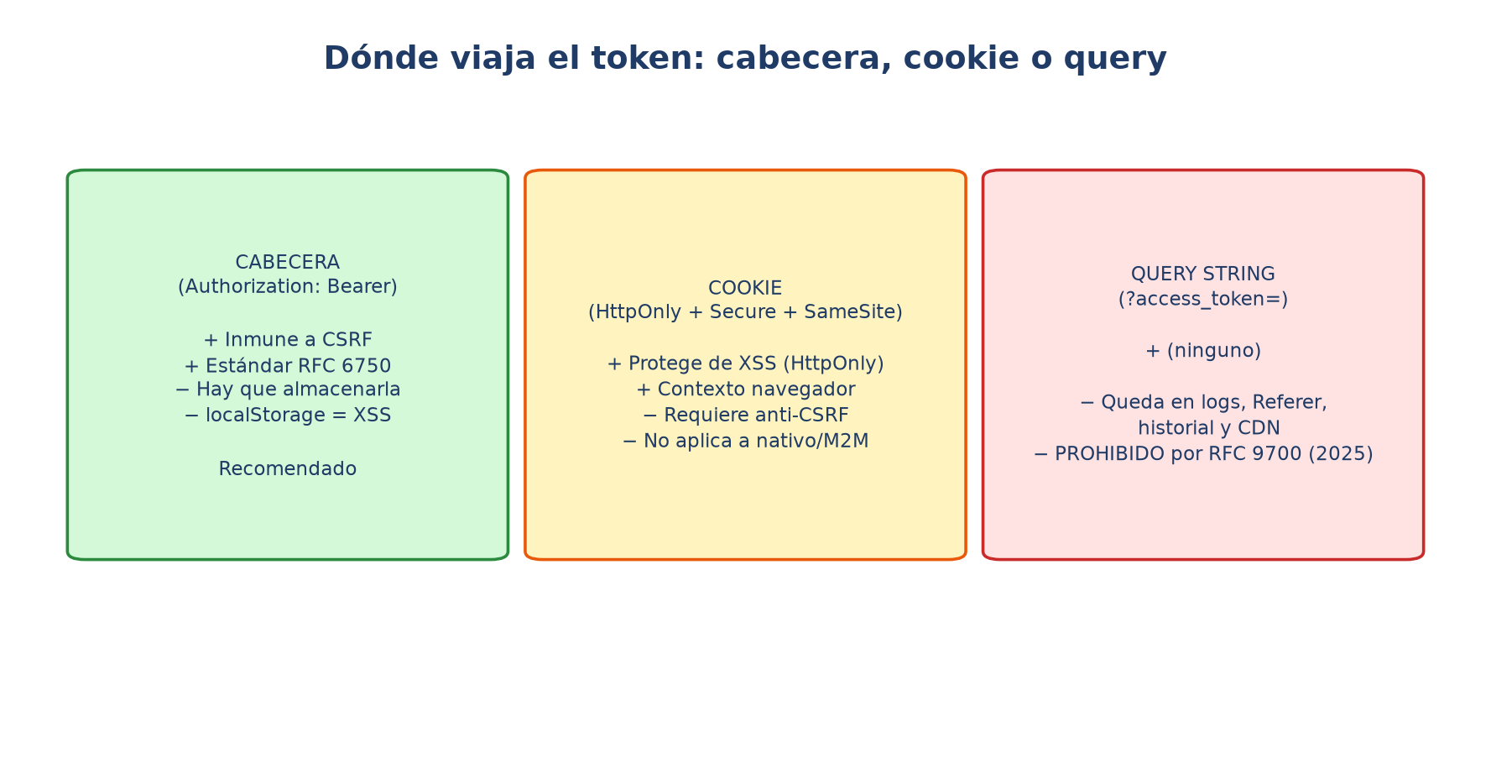
LÍNEA DE TIEMPO
Dónde viaja el token
Fuente: RFC 6750 §2 (2012); RFC 9700 (enero 2025).
8 / 32
Notes:
Dónde viaja el token. Cabecera, cuerpo o query. RFC 6750 aceptaba los tres. RFC 9700 (2025) prohíbe tokens en URIs. La cabecera es el lugar correcto: no la manda el navegador sola, es inmune a CSRF.

Slide 9
ACTO II
Seguridad dinámica: Step-Up
La autenticación no es binaria: es un flujo continuo.
Operaciones sensibles: exigen re-autenticación.
Mecanismo: RFC 9470, Step-Up Authentication Challenge.
Fuente: RFC 9470 (2023); NIST SP 800-63-4 (2025).
9 / 32
Notes:
Acto II: seguridad dinámica. La autenticación no es un interruptor de encendido/apagado. Es un flujo continuo: el usuario entra con contraseña, pero para operaciones sensibles la API debe exigir más. Ahí entra MFA Step-Up.

Slide 10
ACTO II
Step-Up: flujo 401 y reintento
1. La API evalúa: transacción sensible, acr insuficiente.
2. Responde 401: WWW-Authenticate con acr_values.
3. El frontend redirige al IdP para segundo factor.
4. Nuevo token con acr actualizado. Reintento exitoso.
Fuente: RFC 9470 (2023).
10 / 32
Notes:
MFA Step-Up: el mecanismo. RFC 9470. La API evalúa la transacción: es sensible, el token dice autenticación simple. Responde 401 con WWW-Authenticate y acr_values. El frontend redirige al IdP. El usuario pasa segundo factor. Nuevo token con acr actualizado. Reintento exitoso.

Slide 11
ACTO II
Claims acr and amr
acr: Authentication Context Class Reference.
amr: Authentication Methods References.
Dicen cómo se autenticó, no solo quién.
Fuente: RFC 8176 (2017); OIDC Core (2014).
11 / 32
Notes:
Qué pide el Step-Up en el token. acr (Authentication Context Class Reference) y amr (Authentication Methods References) son los claims the dicen cómo se autenticó el usuario. Si acr dice contraseña simple y la operación exige MFA, el token no sirve. No es el token: es el contexto de autenticación dentro del token.

Slide 12
ACTO II
M2M: sin factorizar
El invocador es un microservicio o job de CI.
No hay segundo factor: el equivalente es mTLS.
Certificados X.509 o Private Key JWT para firmado de peticiones.
Fuente: RFC 8705 (2020); RFC 7523 (2015).
12 / 32
Notes:
Máquina a máquina: sin humano para factorizar. Cuando la invocador es un microservicio o un job de CI, no hay segundo factor que mostrar. El equivalente es mTLS con certificados X.509 o firmado de peticiones con claves asimétricas (Private Key JWT).

Slide 13
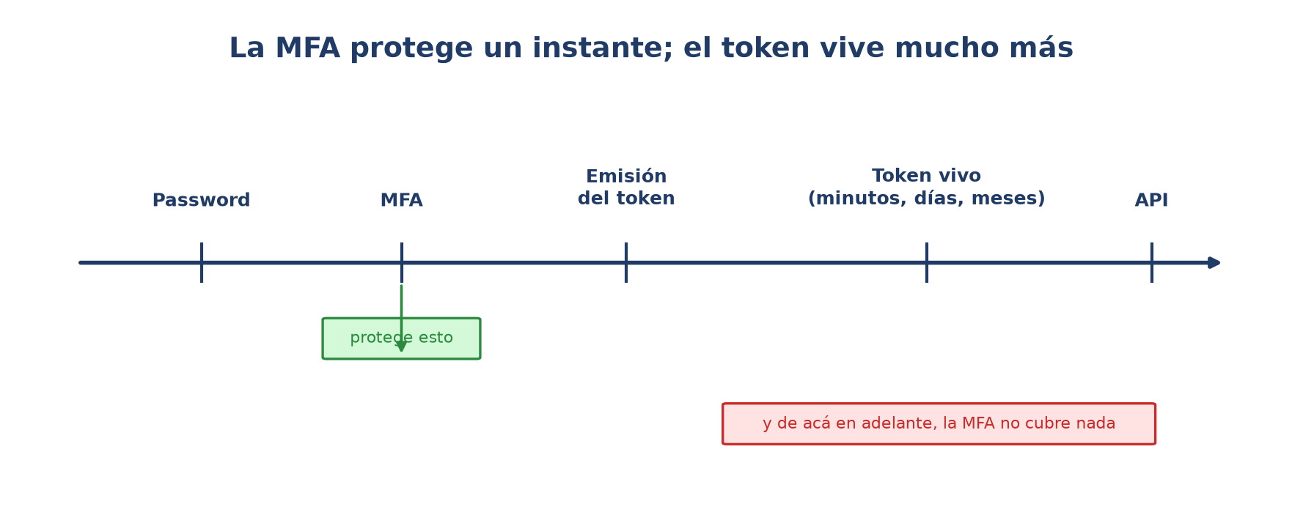
ACTO II
La MFA protege un instante
Fuente: NIST SP 800-63-4 (julio 2025); OIDC Core (2014).
13 / 32
Notes:
La MFA protege un instante. El flujo real: contraseña, MFA en el servidor de autenticación, emisión de tokens, y al final un access token. La API no sabe si hubo MFA; solo lo sabe si el emisor puso amr y acr en el token y el validador los revisa.

Slide 14
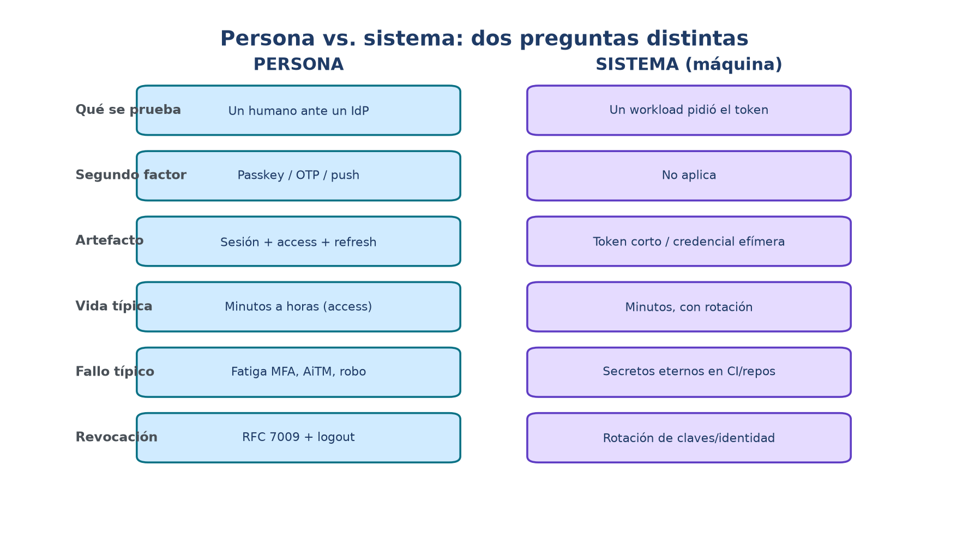
ACTO II
Persona y sistema
Fuente: NIST SP 800-63-4 (2025); GitGuardian (2026).
14 / 32
Notes:
Persona y sistema: dos preguntas distintas. Para la persona probamos que un humano se autenticó. Para el sistema probamos que un workload concreto pidió el token. Aplicar el marco de uno al otro es el error más caro de la disciplina.

Slide 15
ACTO III
Apps modificadas
Las apps están en manos del atacante: modificables, descompilables.
Riesgo: cliente Frankenstein que simula ser la app legítima.
Desactivan SSL pinning, extraen secretos, llaman a la API.
Fuente: OWASP Mobile Top 10 (2024).
15 / 32
Notes:
Acto III: el ecosistema mobile. Las apps móviles están en manos del atacante. Pueden modificar el APK, desactivar SSL pinning, extraer secretos. El cliente «Frankenstein» simula ser la app legítima y llama a la API directamente.

Slide 16
ACTO III
PKCE: candado del código
code_verifier: string aleatorio generado por el cliente.
code_challenge: hash del verifier, enviado al pedir el código.
Al canjear: el verifier prueba la posesión.
Obligatorio hoy en clientes públicos (RFC 9700).
Fuente: RFC 7636 (2015); RFC 9700 (2025).
16 / 32
Notes:
PKCE: el candado del código. RFC 7636. El cliente genera un code_verifier, envía su hash como code_challenge, y prueba el verifier al canjear el código. Si un atacante intercepta el código, no lo puede canjear sin el verifier. Hoy es obligatorio en clientes públicos.

Slide 17
ACTO III
App Attestation
Android: Play Integrity API.
iOS: DeviceCheck / App Attest.
Verifica el binario no fue modificado y emite token de attestation.
La API lo verifica antes de operaciones sensibles.
Fuente: Google Play Integrity; Apple DeviceCheck.
17 / 32
Notes:
App Attestation: la prueba de integridad. Play Integrity API en Android, DeviceCheck en iOS. El servidor de attestation verifica que el binario no fue modificado y emite un token de attestation. La API lo verifica antes de procesar solicitudes sensibles.

Slide 18
ACTO III
Mobile: tres capas
App Attestation: el binario es legítimo.
PKCE: el código no se puede reutilizar.
DPoP: el token no sirve en otro dispositivo.
Cliente Frankenstein: sin binario legítimo, sin PKCE, sin DPoP.
Fuente: Google; Apple; RFC 7636; RFC 9449.
18 / 32
Notes:
Acto III: el clímax mobile. App Attestation verifica la integridad del binario. PKCE protege el código de autorización. DPoP ata el token a una clave privada del dispositivo. Las tres capas juntas: el cliente Frankenstein se queda fuera.

Slide 19
COMPARATIVA
DPoP vs mTLS
Característica | mTLS | DPoP
Capa OSI | Capa 4 (Transporte) | Capa 7 (Aplicación)
Mecanismo | Certificado X.509 en TLS | JWT firmado en header HTTP
Gestión de claves | Compleja (PKI) | Sin PKI, par dinámico
Ideal para | M2M, microservicios | SPAs, móviles
Fuente: RFC 8705 (2020); RFC 9449 (2023).
19 / 32
Notes:
DPoP contra mTLS. mTLS opera en capa 4: certificado X.509 en el handshake TLS, token atado al certificado vía claim cnf. Robo de token inútil sin el certificado. Gestión de PKI compleja.

Slide 20
COMPARATIVA
DPoP: prueba en HTTP
Par de claves dinámico: generado en el momento.
Token atado a la clave pública. La privada permanece en el dispositivo.
Header DPoP en cada request: JWT firmado con método y URL.
Funciona a través de proxies, WAFs y terminaciones TLS.
Fuente: RFC 9449 (2023).
20 / 32
Notes:
DPoP: la prueba en capa 7. El cliente genera un par de claves dinámicamente. El token se ata a la clave pública. Cada request incluye un JWT firmado con la clave privada en un header DPoP. Sin PKI, sin certificados de red, funciona a través de proxies y WAFs.

Slide 21
COMPARATIVA
DPoP vs mTLS: resumen
mTLS: capa 4, certificados, PKI, ideal M2M.
DPoP: capa 7, headers HTTP, ideal clientes públicos.
Ambos atan el token al cliente legítimo.
Robar el token sin la prueba criptográfica: inútil.
Fuente: RFC 8705 (2020); RFC 9449 (2023).
21 / 32
Notes:
DPoP contra mtls: la comparación. mTLS: capa 4, certificados, PKI, ideal M2M y microservicios. DPoP: capa 7, headers HTTP, ideal SPAs y móviles, sin PKI pero con sobrecarga computacional.

Slide 22
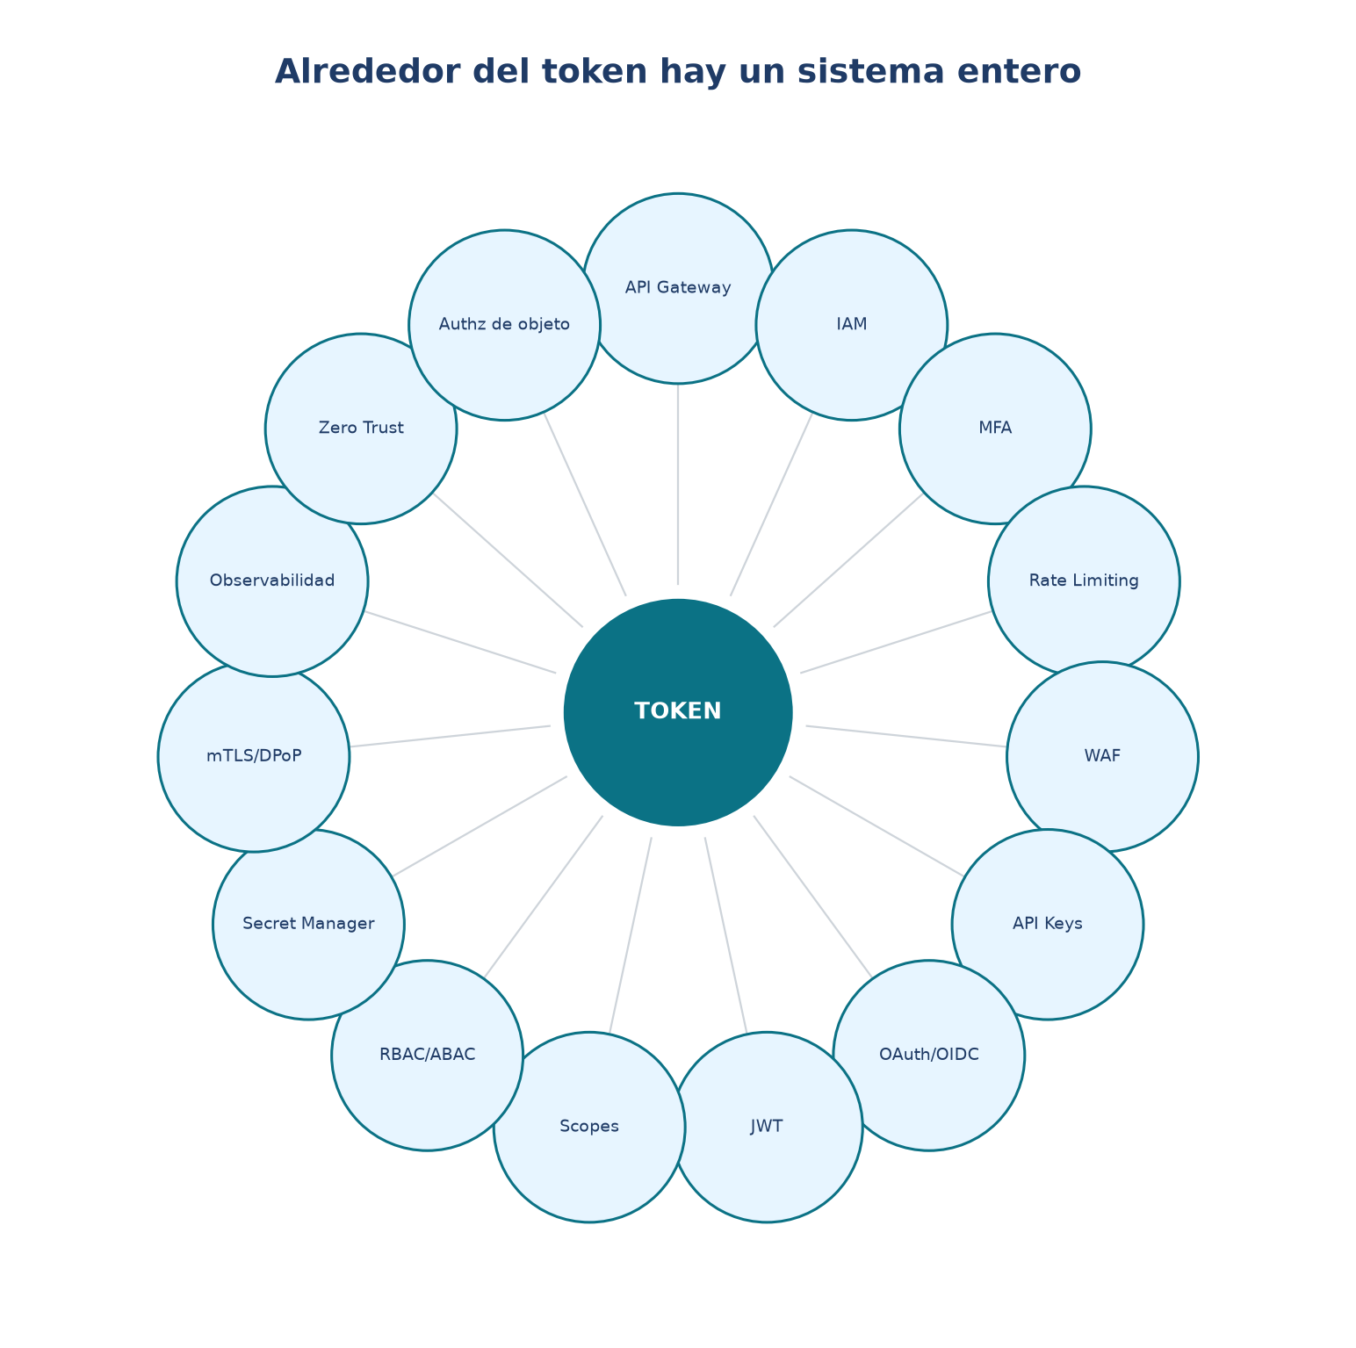
ARQUITECTURA
TLS, Gateway, Zero Trust
Fuente: OWASP API Security Top 10 (2023); NIST SP 800-207 (2020).
22 / 32
Notes:
Arquitectura: el token vive en el ecosistema. TLS protege en tránsito pero no contra XSS ni logs. Gateway valida firma, expiración y aud. Zero Trust: cada microservicio autoriza según su lógica de negocio.

Slide 23
ARQUITECTURA
Canal seguro: límites
TLS: protege en tránsito, no en el cliente.
Gateway: throttling, WAF, validación de firma, revocación.
Error común: microservicios confían ciegamente.
Zero Trust: propagar claims, autorizar en cada capa.
Fuente: OWASP API Top 10 (2023); NIST SP 800-207 (2020).
23 / 32
Notes:
Canal seguro y gateway: sus límites. TLS no protege contra robo en el cliente. El gateway es la primera línea: throttling, WAF, validación de firma. El error común: el gateway valida y los microservicios confían ciegamente. Zero Trust: propagar claims y autorizar en cada capa.

Slide 24
CASO URUGUAY
ID Uruguay
OIDC con bearer tokens: tokens de larga vida sin rotación.
SPAs con token en localStorage: robo por XSS.
Mitigaciones: DPoP, PKCE, Step-Up para operaciones sensibles.
Fuente: AGESIC / ID Uruguay; OWASP.
24 / 32
Notes:
El caso uruguayo. ID Uruguay usa OIDC con bearer tokens. Cualquier integración con tokens de larga vida sin rotación es un riesgo. Cualquier SPA con token en localStorage es un riesgo. Las mitigaciones de esta charla aplican igual: DPoP, PKCE, Step-Up.

Slide 25
CIERRE
Tres actions
Uno: auditar la vida de los tokens.
Dos: revisar almacenamiento en clientes.
Tres: identificar operaciones sensibles para Step-Up.
Fuente: OWASP API Top 10 (2023); RFC 9700 (2025).
25 / 32
Notes:
Tres acciones para mañana. Primero: auditar la vida de los tokens de acceso y refresh. Segundo: revisar dónde se almacenan los tokens en clientes públicos. Tercero: identificar operaciones sensibles y planificar Step-Up. El token bearer es el presente. El sender-constrained es el siguiente paso.

Slide 26
CIERRE
El token se acaba. El riesgo no.
Autenticar es la puerta. Autorizar es la cerradura.
El token bearer es el presente. El sender-constrained es el siguiente paso.
La seguridad no está en el string: está en el sistema.
Fuente: OWASP; RFC 9449; RFC 9700.
26 / 32
Notes:
El token se acaba. El riesgo no. Autenticar es la puerta. Autorizar es la cerradura. La seguridad no está en el string: está en el sistema. Gracias.

Slide 27
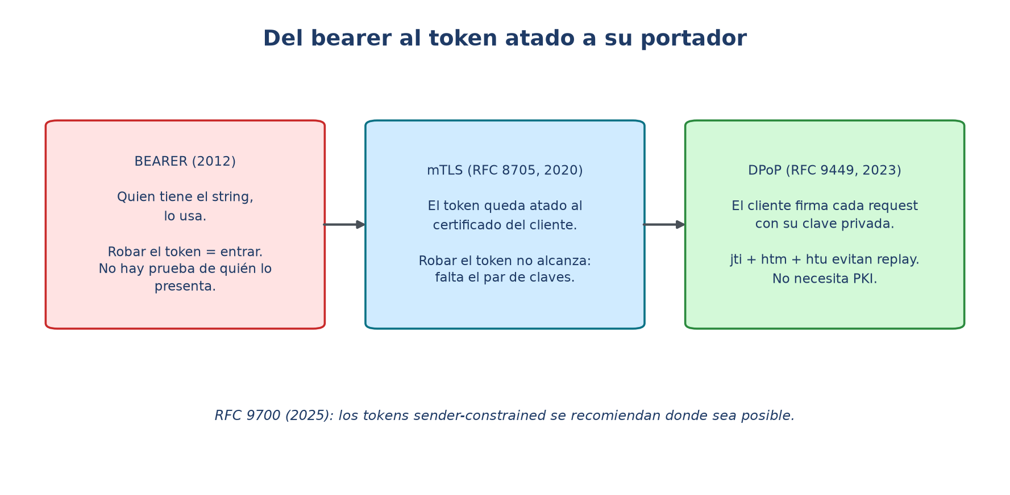
ANEXO
Del bearer al sender-constrained
Fuente: RFC 8471-8473 (2018); RFC 8705 (2020); RFC 9449 (2023).
27 / 32
Notes:
Del bearer al sender-constrained. Token Binding (2018) ataba el token al canal TLS pero no tuvo adopción. mTLS (2020) ata el token al certificado. DPoP (2023) ata el token a una clave privada por request. La evolución es clara: atar el token a su portador.

Slide 28
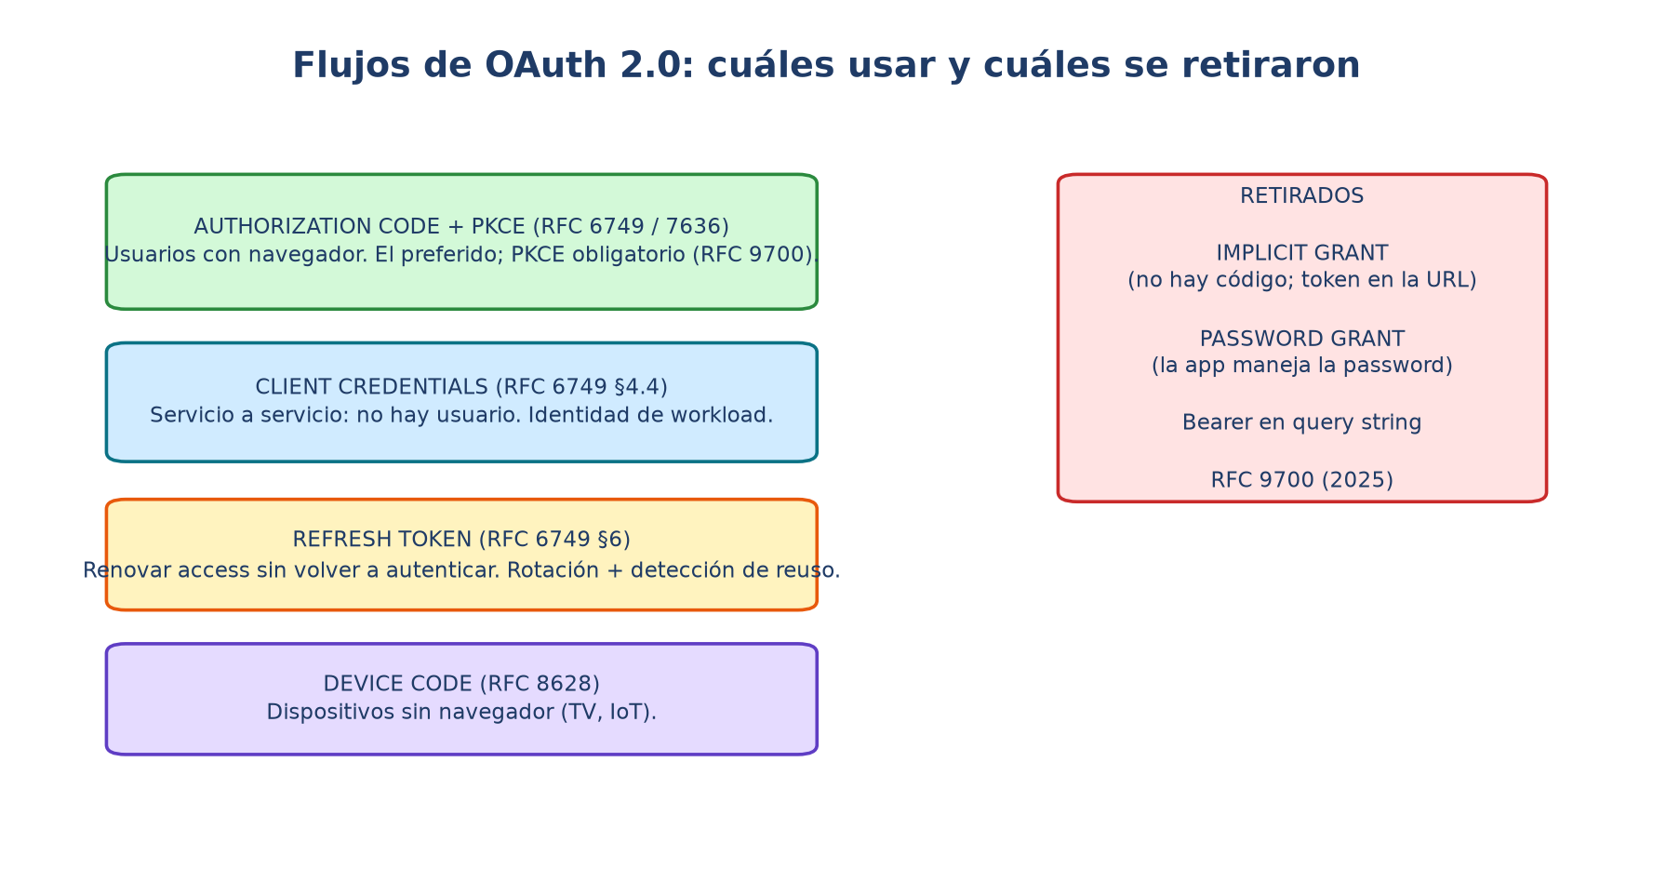
ANEXO
Los flujos de OAuth
Fuente: RFC 6749 (2012); RFC 7636 (2015).
28 / 32
Notes:
Los flujos de OAuth. Authorization Code, Implicit, Client Credentials, Device Code. Cada uno para un escenario. Authorization Code con PKCE es el recomendado para clientes públicos. Client Credentials es para M2M.

Slide 29
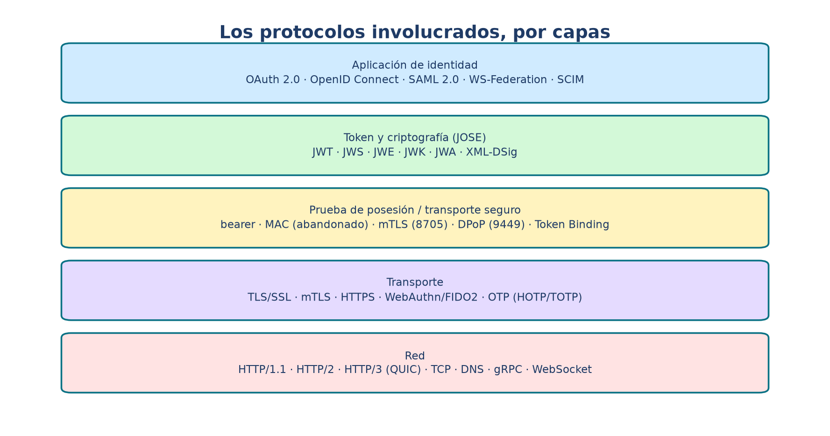
ANEXO
La pila de protocolos
Fuente: OWASP; IETF.
29 / 32
Notes:
La pila de protocolos. HTTP en la base, TLS encima, OAuth/OIDC sobre HTTP, JWT como formato de token, JOSE para firma y cifrado. Cada capa resuelve un problema. Ninguna resuelve todos.

Slide 30
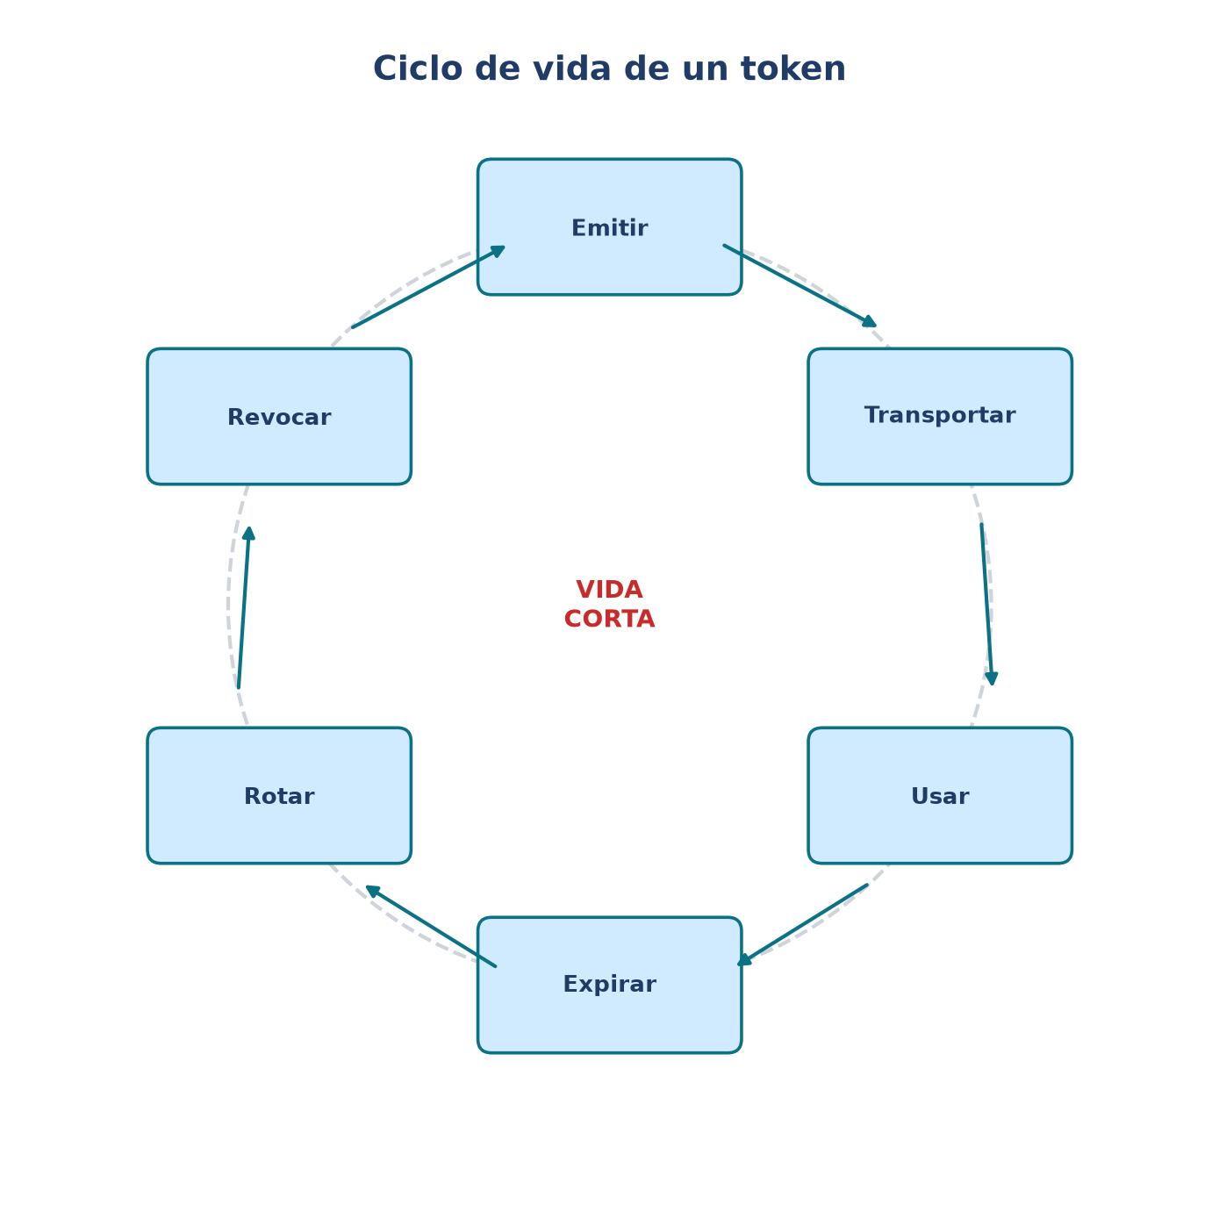
ANEXO
El ciclo de vida del token
Fuente: RFC 6749; RFC 7009; RFC 9700.
30 / 32
Notes:
El ciclo de vida del token. Emisión, transporte, almacenamiento, uso, renovación, revocación, expiración. Defender una API es cubrir todas las etapas, no solo la emisión. La mayoría de los incidentes ocurren durante el uso, no durante la emisión.

Slide 31
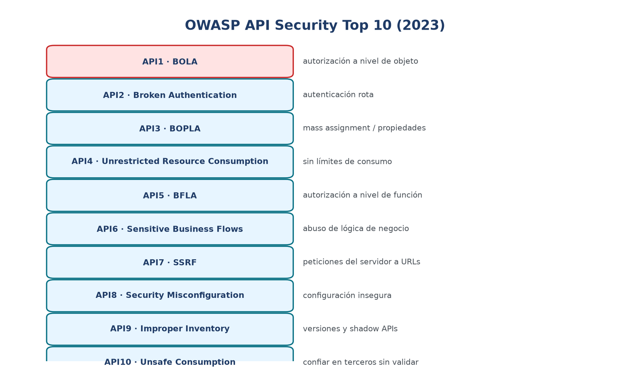
ANEXO
OWASP API Top 10
Fuente: OWASP API Security Top 10, edición 2023.
31 / 32
Notes:
OWASP API Security Top 10. BOLA, Broken Authentication, BOPLA, Unrestricted Resource Consumption, BFLA, Sensitive Business Flows, SSRF, Misconfiguration, Improper Inventory, Unsafe Consumption. Ninguno de estos es «el token»: son el sistema alrededor del token.

Slide 32
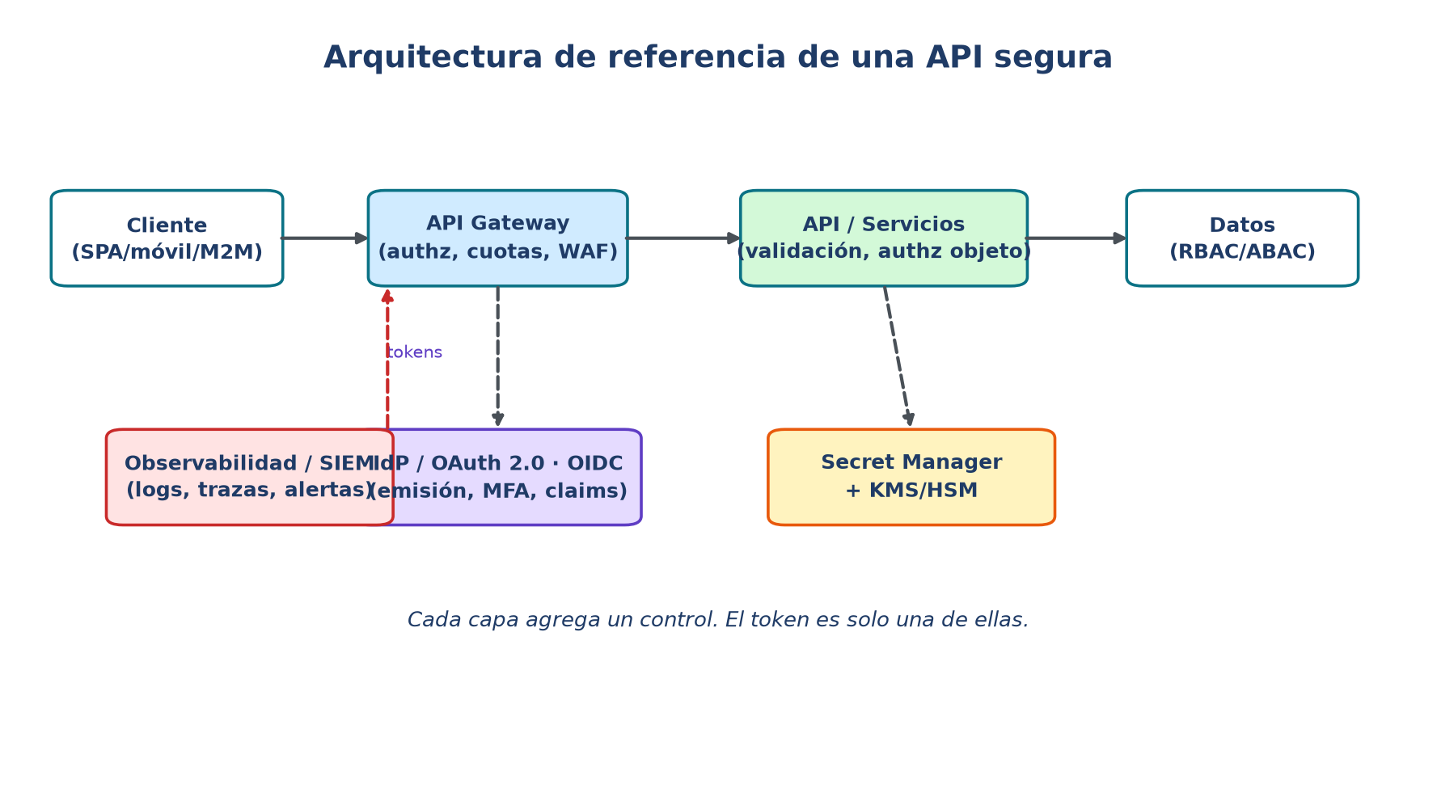
ANEXO
Arquitectura de referencia
Fuente: OWASP; NIST SP 800-207.
32 / 32
Notes:
Arquitectura de referencia. Cliente, Gateway, IAM, Microservicios, Datos. El gateway valida y enruta. El IAM administra identidades. Los microservicios autorizan. Los datos se protegen. Cada capa tiene su responsabilidad.

Slide 33

ANEXO
El ecosistema completo
Fuente: OWASP API Security Top 10 (2023).
33 / 32
Notes:
El ecosistema completo. Cada círculo es un componente que puede fallar. La seguridad de la API es la suma de todas las piezas, no del token solo.

Slide 34

ANEXO
La familia de tokens en detalle
Fuente: RFC 6749 §4.1 y §5 (2012); OIDC Core (2014).
34 / 32
Notes:
La familia de tokens en detalle. Los cuatro artefactos con sus roles, vidas y destinos. Confundir estos roles es el origen de la mayoría de las fallas.

Slide 35
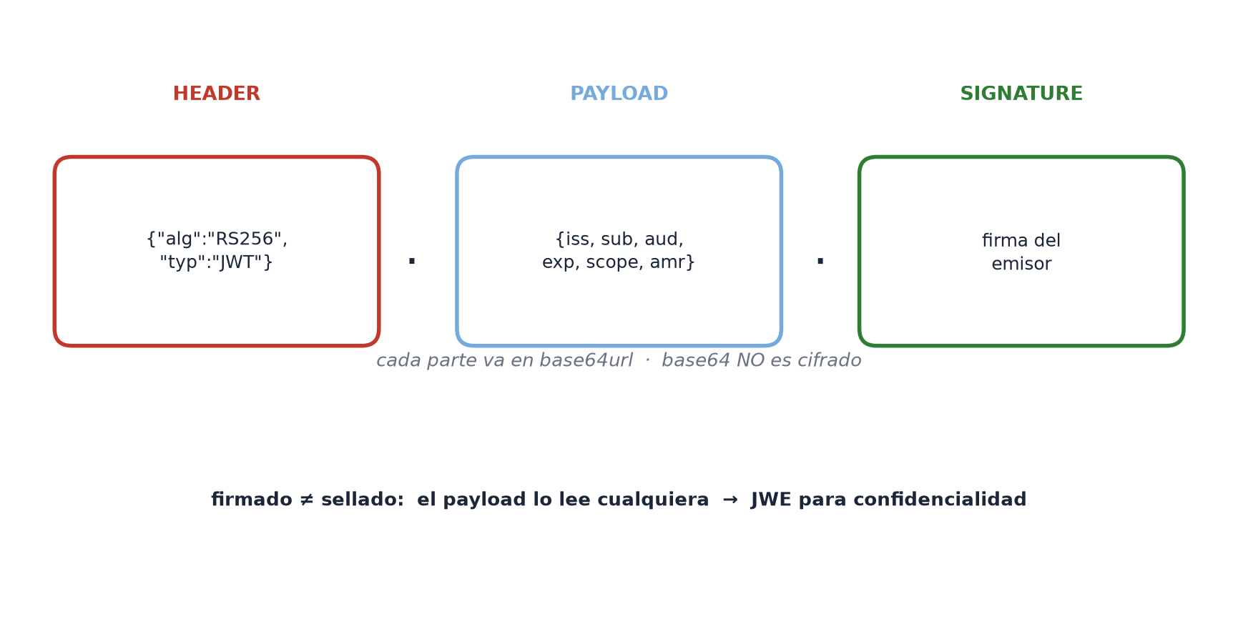
ANEXO
JWT en detalle
Fuente: RFC 7519 (2015); RFC 8725 (2020).
35 / 32
Notes:
JWT en detalle. Header con alg y kid. Payload con iss, sub, aud, exp, scope, amr, acr. Signature con la firma. Validar todo, no solo la firma.

Slide 36
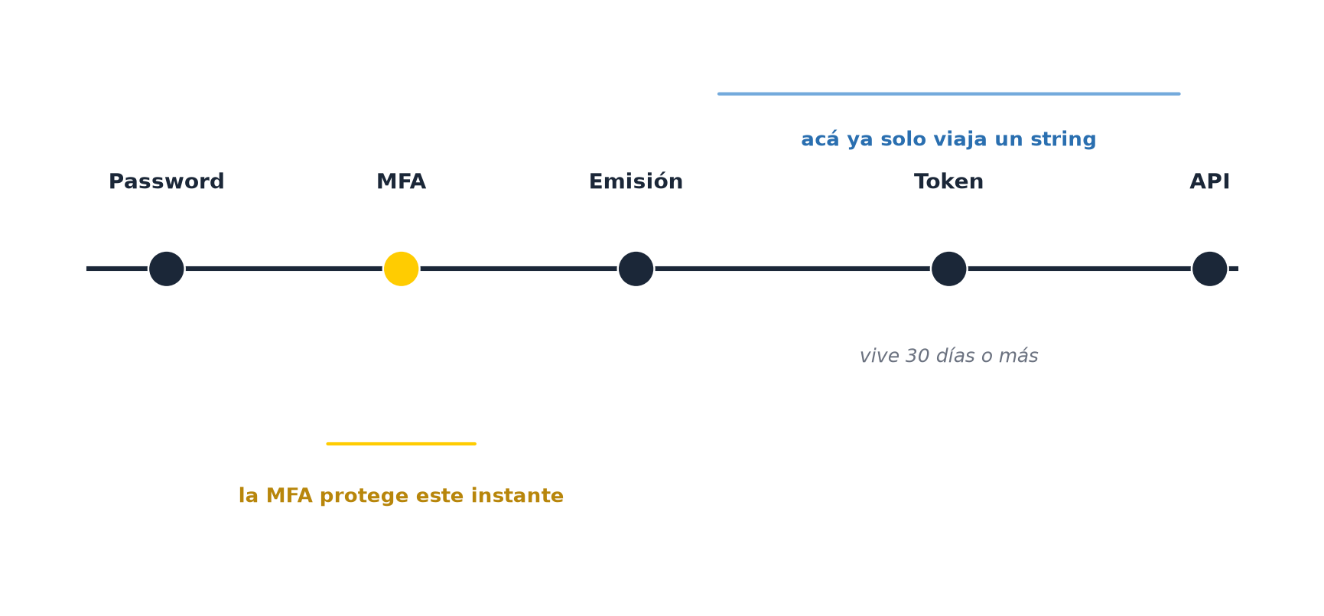
ANEXO
MFA en detalle
Fuente: NIST SP 800-63-4 (julio 2025); OIDC Core (2014).
36 / 32
Notes:
MFA en detalle. El segundo factor protege el momento de la emisión. Después, el token vive solo. Step-Up, DPoP y App Attestation son las respuestas para el uso.

Slide 37

ANEXO
OWASP Top 10 en detalle
Fuente: OWASP API Security Top 10, edición 2023.
37 / 32
Notes:
OWASP Top 10 en detalle. Cada riesgo con su forma de probarlo y su defensa. BOLA es el más común: token válido, objeto ajeno.

Slide 38
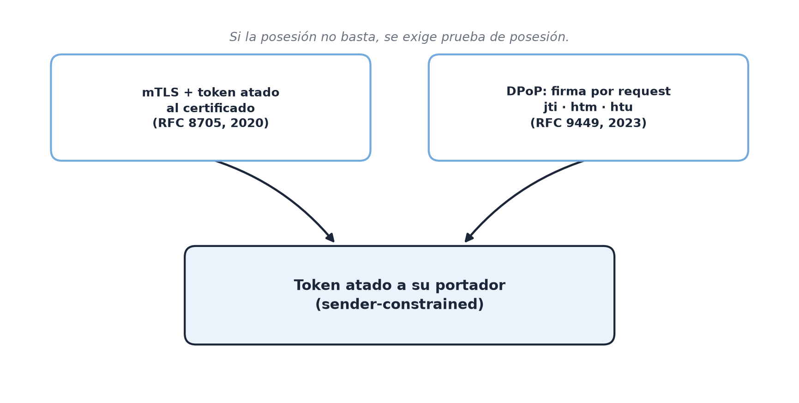
ANEXO
DPoP en detalle
Fuente: RFC 9449 (2023).
38 / 32
Notes:
DPoP en detalle. El cliente firma cada request con su clave privada. El servidor valida la prueba y no acepta el token sin ella. Robar el access token no sirve.

Slide 39
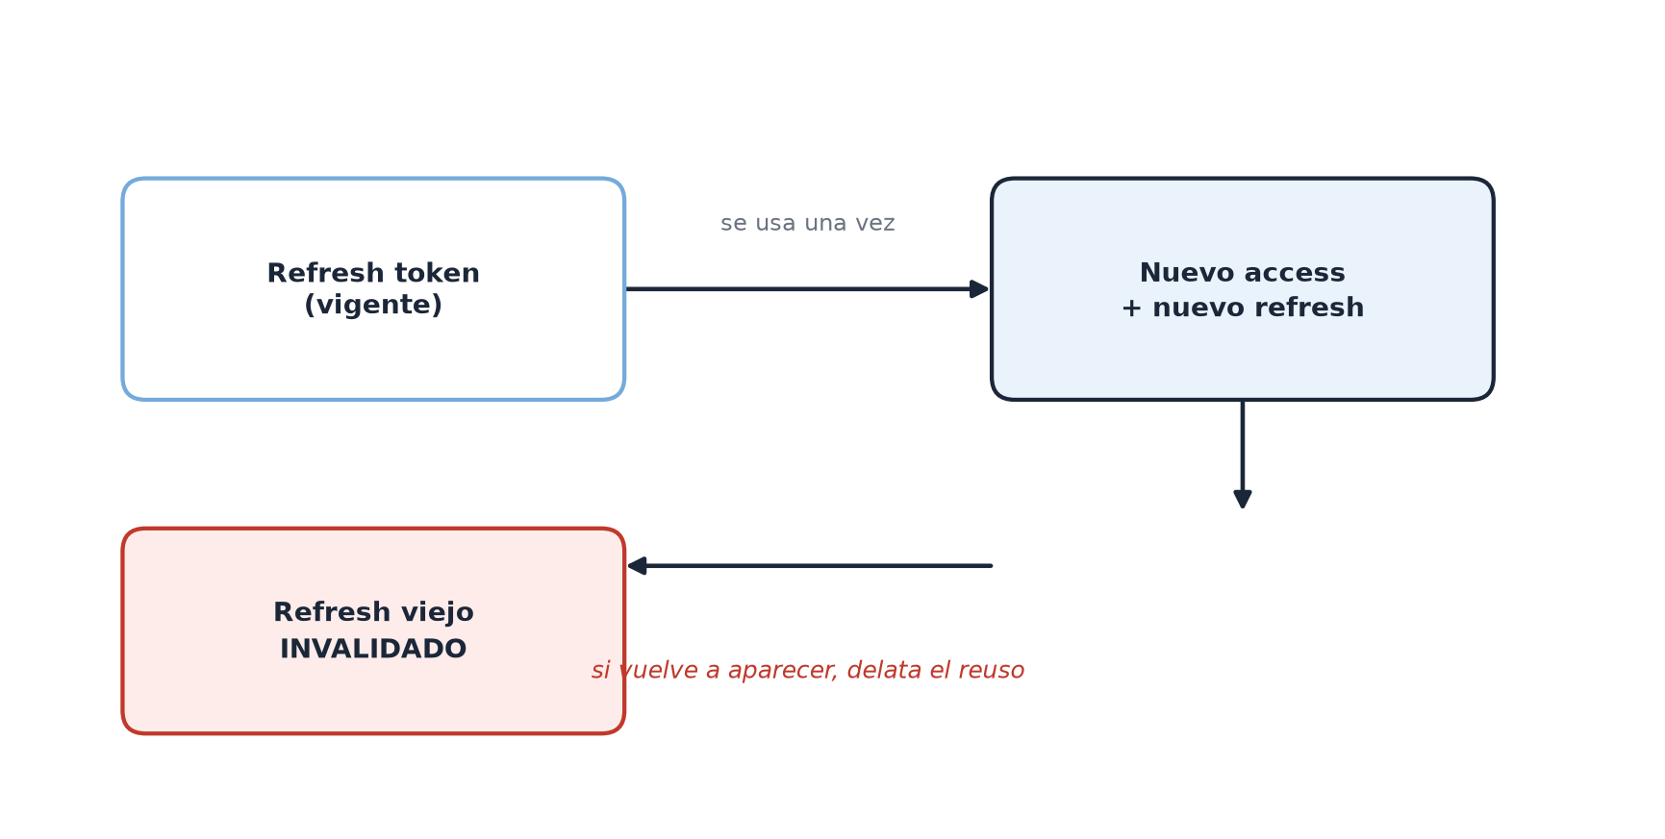
ANEXO
Refresh token en detalle
Fuente: RFC 6749 §10.4 (2012); RFC 7009 (2013); RFC 9700 (2025).
39 / 32
Notes:
Refresh token en detalle. Rotación: cada uso emite uno nuevo y el viejo se invalida. Si un atacante lo usa, el legítimo lo delata. RFC 9700 lo vuelve obligatorio para clientes públicos.

Slide 40
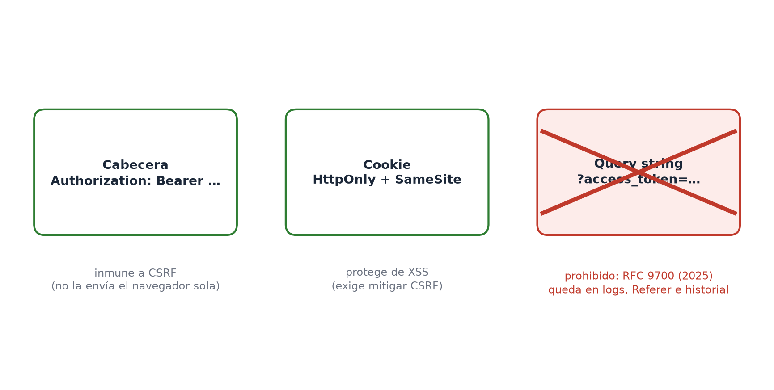
ANEXO
Transporte del token en detalle
Fuente: RFC 6750 §2 (2012); RFC 9700 (enero 2025).
40 / 32
Notes:
Transporte del token en detalle. Cabecera es el lugar correcto. Query está prohibido por RFC 9700. Cookie exige HttpOnly, Secure, SameSite.

